Slide 1
电商用户行为数据分析
第一组：刘家铭、王骁、何逸凡、秦喆

Slide 2
01
系统架构
目录
CONTENTS
02
任务展示

Slide 3
01
系统架构

Slide 4
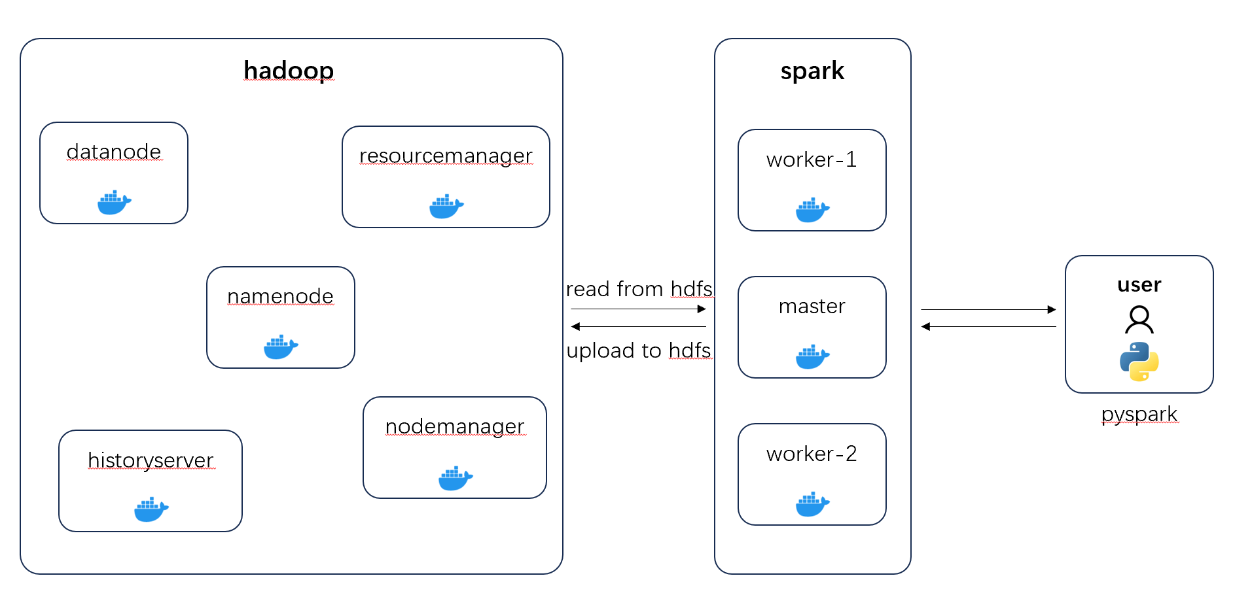
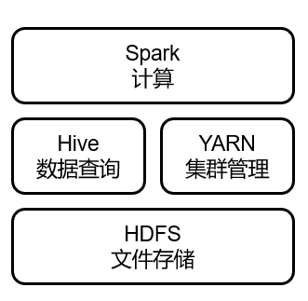
分布式环境
Hadoop：分布式处理和存储数据，包括存储系统HDFS和资源管理yarn
Spark：分布式计算框架，使用MLlib等进行大数据的机器学习任务

Slide 5
Hadoop 分布式环境搭建
拉取namenode、datanode、resourcemanager、nodemanager、historyserver镜像，编写yml与env文件来部署集群。
•NameNode：HDFS的管理节点，负责客户端的请求响应，存放元数据。。
•DataNode：HDFS的工作节点，受客户端和NameNode的调度，检索并存放数据块。
•ResourceManager：资源管理者，负责整个集群的资源管理和调度。
•NodeManager：单个节点的资源管理者，负责单个节点上的资源管理和任务调度。
•HistoryServer：主要用于存储和管理已完成的任务的历史信息，以便于后续的查询和分析。

Slide 6
数据集
规模：约1.9GB，5500万条。
时间：双十一和之前六个月
内容：用户画像与用户购物记录
用户画像：购物者id，年龄，性别
购物记录：购物者id，商品id，商品类别，
商家id，商品品牌，购买时间（mmdd），
行为类别（单击、添加到购物车、购买、
收藏）
{
"user_id" : 376517,
"age_range" : 6,
"gender" : 1
}
{
"user_id" : 328862,
"item_id" : 323294,
"cat_id" : 833,
"seller_id" : 2882,
"brand_id" : 2661,
"time_stamp" : 829,
"action_type" : 0
}

Slide 7
02
任务展示

Slide 8
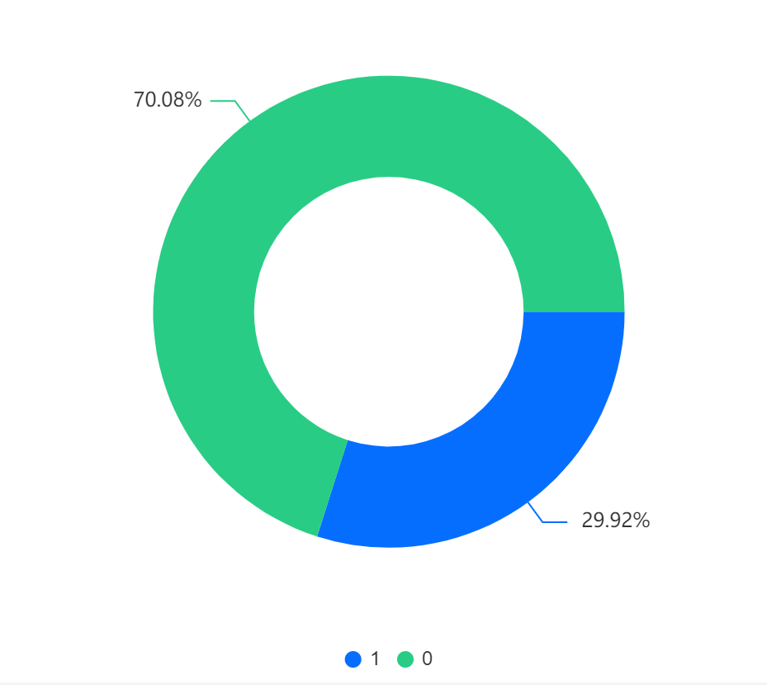
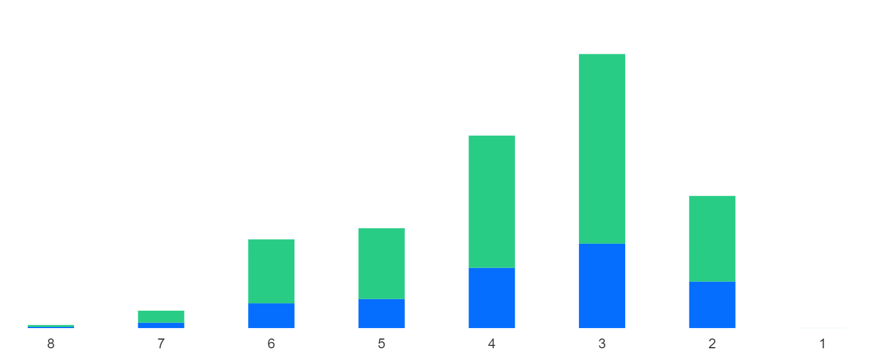
用户画像
所有消费者中，男性约占30%，女性约占70%；不同年龄段中女性消费者均多于男性

Slide 9
特征工程
利用python pandas对不同dataframe中的字段进行聚合，并处理出用户与商家交互的特征。
每个用户在每个商家交互过的商品的总数、种类、所属类别。
每个用户与每个商家交互的天数。
每个用户在每个商家进行的操作总数。
点击
加入购物车
购买
收藏

Slide 10
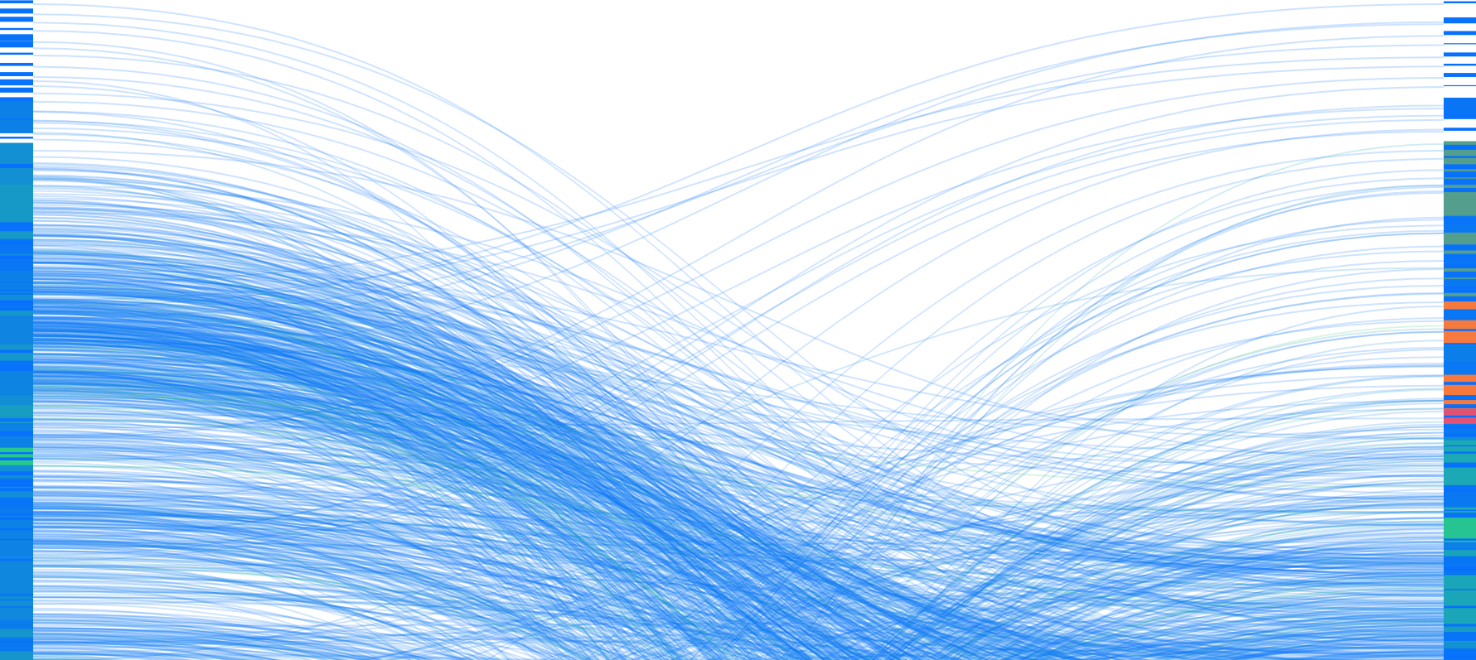
购物记录
左边为消费者，右边为商家
少量商家得到了大部分订单

Slide 11
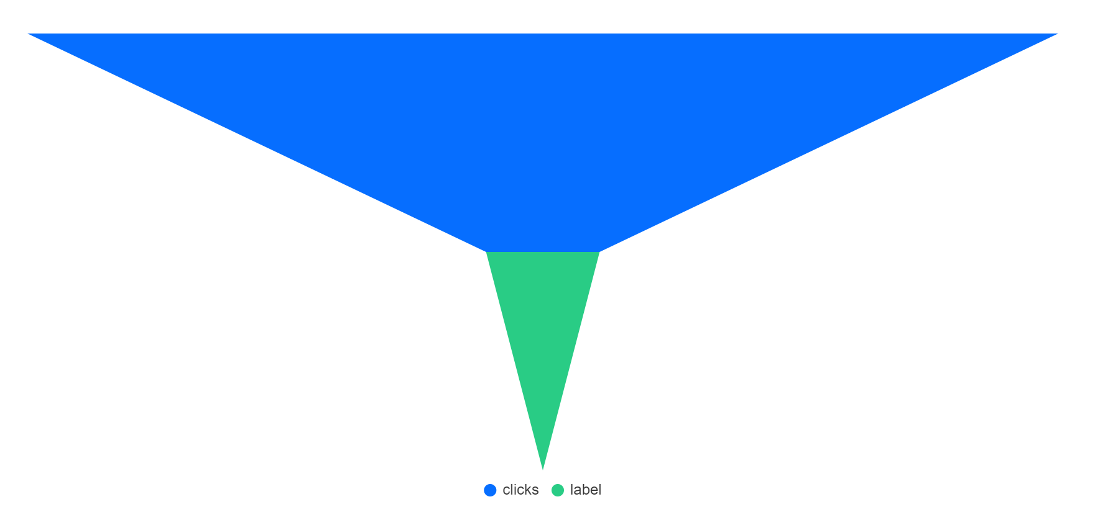
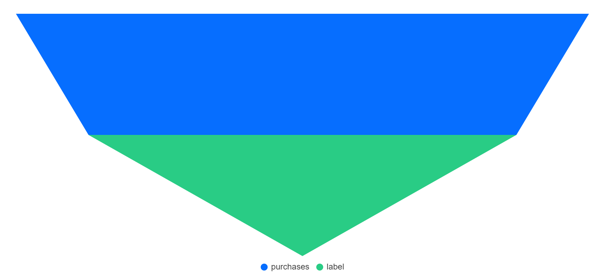
行为转化率
点击转化为复购15%
购买转化为复购74%

Slide 12
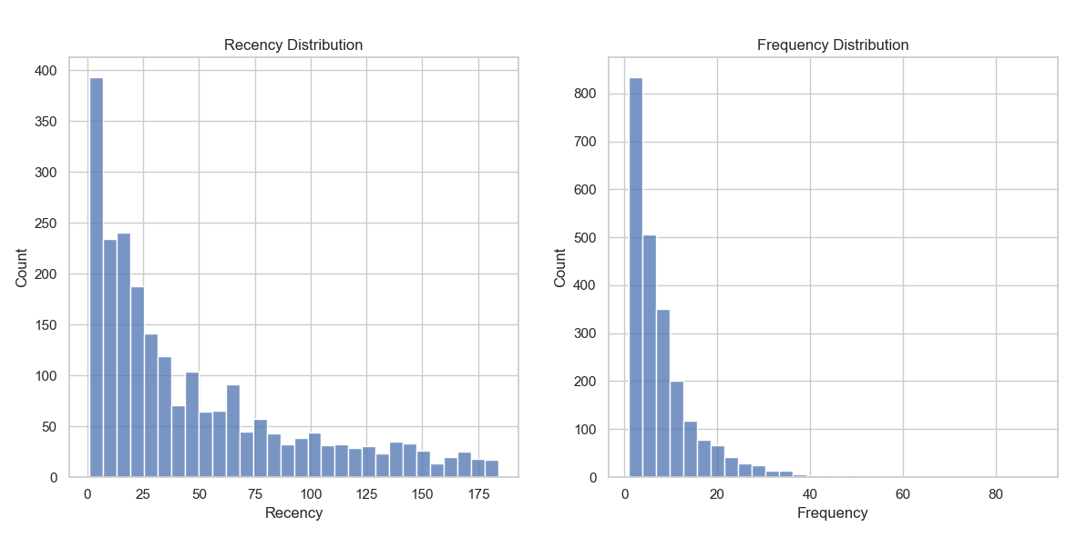
RFM模型：客户价值分类
原始数据中缺少消费金额信息（M），因此使用RF信息（最近一次消费距离现在的时间 Recency 、某段时间内消费频率次数 Frequency) 来进行分析：
筛选购买行为： 从数据中筛选出表示购买行为的记录（action_type = 2）。
计算Frequency： 对每个用户，计算在“双十一”前6个月内的购买次数。
处理Recency： 找到每个用户“双十一”之前的最后一次购买日期作为Recency值。
分析和用户细分： 根据Frequency和新定义的Recency值对用户进行细分。
Recency和Frequency的分布情况：
Recency分布：大多数用户的最近一次购买时间都非常接近“双十一”（即Recency值较小），这表明在“双十一”前，用户活跃度较高。
Frequency分布：大部分用户的购买频率较低（即Frequency值较小），但也有少数用户的购买频率很高。
（目前先在前40w条数据上进行了实验）

Slide 13
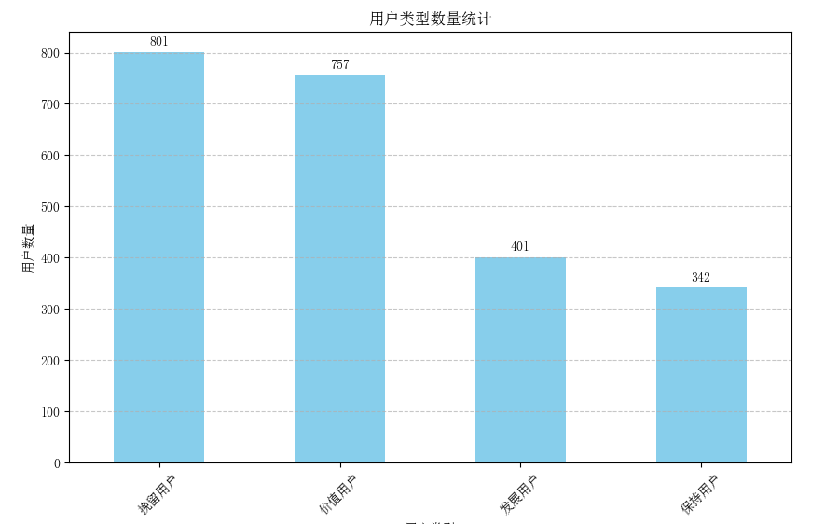
RFM模型：客户价值分类
根据RF指标将用户分为4个不同的群体，前40万条数据共包含2301位用户
用户类型 | R值 | F值
价值用户 | 高 | 高
发展用户 | 高 | 低
保持用户 | 低 | 高
挽留用户 | 低 | 低
结果分析：客户群体中存在较大比例的潜在流失用户（挽留用户），但同时也有相当一部分高价值用户（价值用户）

Slide 14
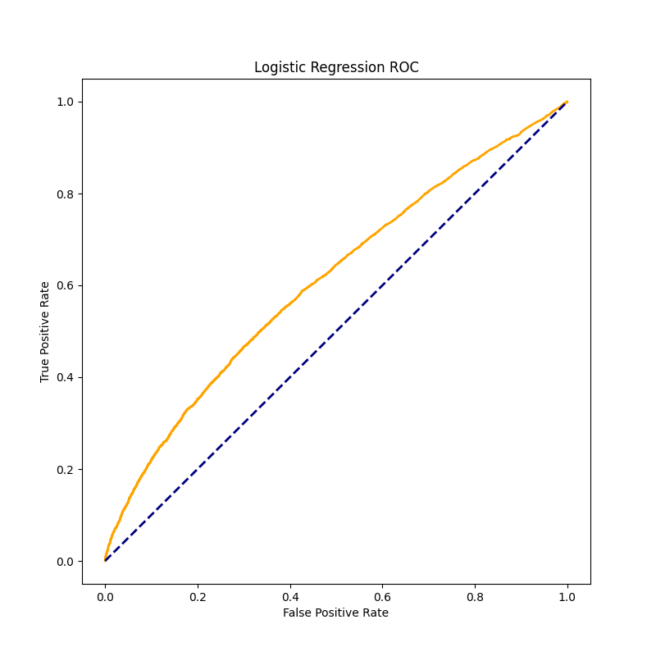
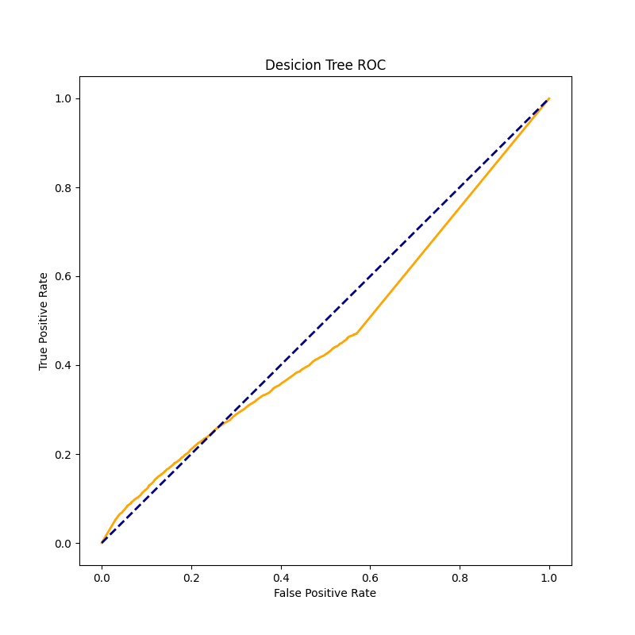
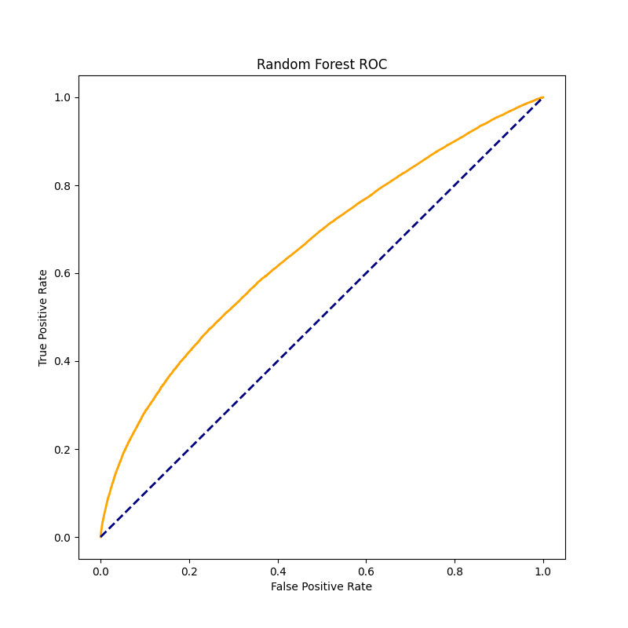
复购预测
利用之前得到的用户特征，分别使用Logistic Regression、Decision Tree、Random Forest对用户在商家的复购情况进行预测。计算accuracy、precision、recall、f1-score等指标，并绘制ROC曲线。
 | acc | pre | rec | f1
LR | 0.94 | 0.67 | 0.50 | 0.49
DT | 0.91 | 0.52 | 0.51 | 0.51
XGB | 0.94 | 0.47 | 0.50 | 0.48

Slide 15
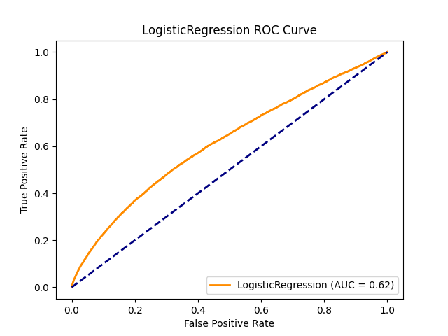
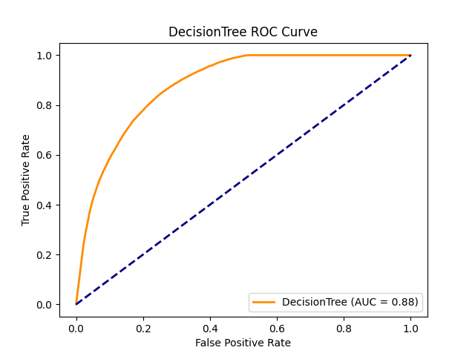
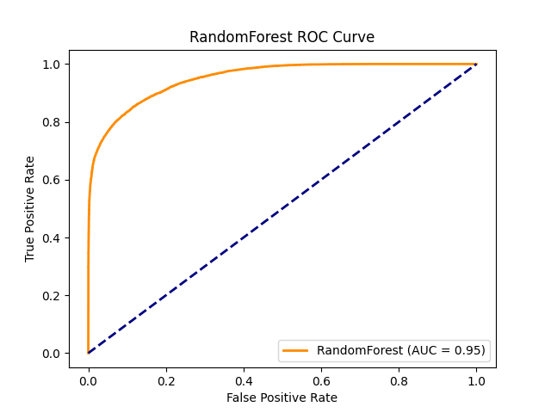
复购预测
由于数据集中正类数量太少，模型表现不佳。对正类数据进行过采样处理，平衡正类与负类数量，然后进行训练，除逻辑回归外，效果均有所改进。
 | acc | pre | rec | f1
LR | 0.72 | 0.68 | 0.50 | 0.49
DT | 0.85 | 0.77 | 0.87 | 0.81
RF | 0.90 | 0.9 | 0.83 | 0.86

Slide 16
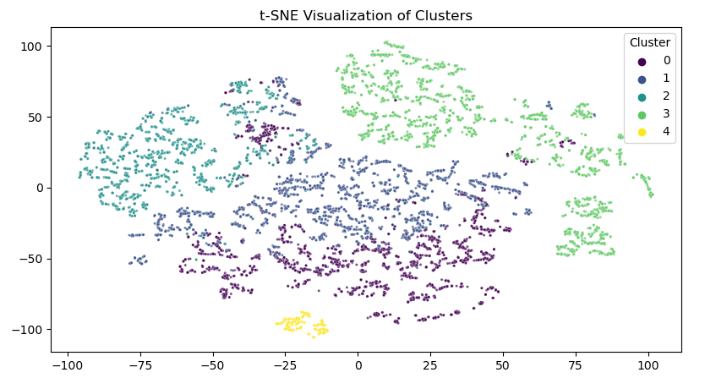
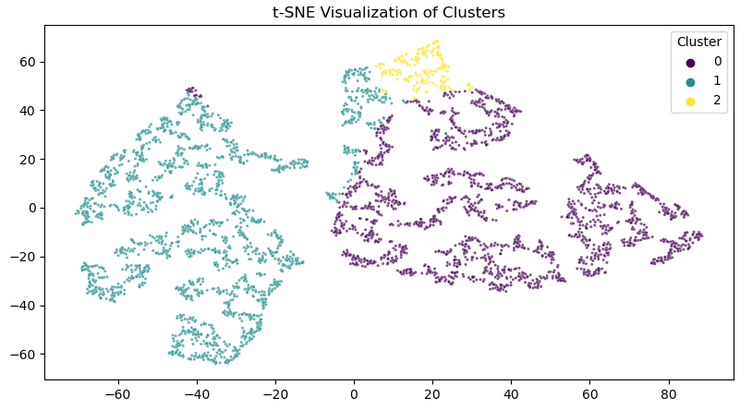
用户聚类分析
连接用户信息表和购买记录表，将用户的个人信息与购买记录结合，得到更加完整的用户画像。使用SparkML，在yarn集群上运行聚类任务。
(a)根据用户的性别、年龄、购买的商品，得到购买习惯相似的用户群体
(b)根据用户购买商品的频率与总数，得到活跃用户群体

Slide 17
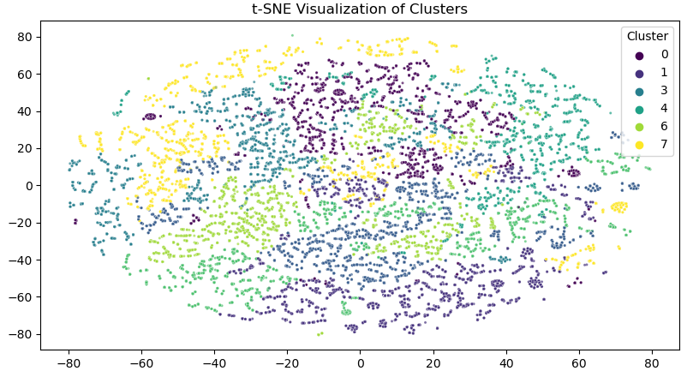
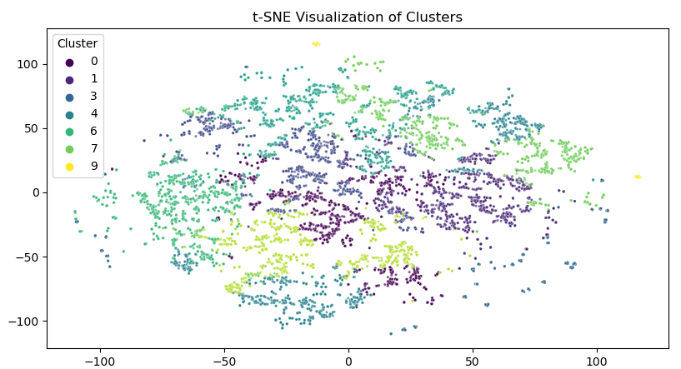
商品聚类分析
在提供的特征基础上，进一步统计商品的总购买量、用户购买某一商品的频率，补充商品的特征性。
(a)因为商品过于稀疏，直接聚类的效果不好。
(b) 考虑筛选总购买次数大于min_v的商品进行聚类

Slide 18
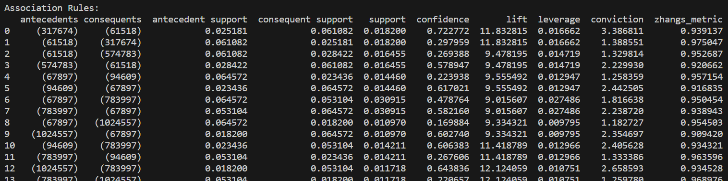
商品的关联规则挖掘
根据商品购买记录中的用户id和购买时间，构造商品篮子。
使用SparkML进行频繁项集和关联规则挖掘。
分析：关联规则挖掘和商品聚类的效果一般，由于收集的数据更多的关注用户的购买行为，涉及到的商品稀疏，难以寻找商品之间的关系。

Slide 19
感谢老师批评与指导
THANKS TO THE TEACHER'S CAREFUL GUIDANCE

